Slide 1
3.5 自下而上语法分析
自上而下分析的方法是产生语言的自然过程。
但是对于分析源程序来讲，自下而上分析的方法更自然，因为语法分析处理的对象一开始都是终结符组成的序列，而不是文法的开始符号。
同时，自下而上分析中最一般的方法－－LR方法的能力比自上而下分析的LL方法要强，从而使得LR分析成为最为实用的语法分析方法。
两种主要的自下而上分析方法：
算符优先分析（不讨论）
LR分析

Slide 2
3.5.1 自下而上分析的基本方法
思路：对于每个输入序列ω:
从左到右扫描ω;
从ω开始,反复用产生式的左部替换产生式的右部、谋求对ω的匹配,最终得到文法的开始符号，或者发现一个错误。
分析树：自下而上构造
规范归约—剪句柄—移进/归约分析—SLR(1)分析器

Slide 3


3.5.1.1 规范归约与“剪句柄”
定义3.13 设αβδ是文法G的一个句型，
若 存在S αAδ，A β，
则 称β是句型αβδ相对于A的短语。
特别的，若 有A→β，则 称β是句型αβδ相对于产生式A→β的直接短语。
一个句型的最左直接短语被称为句柄。 ■
直观上，句型是一个完整结构，短语是句型中的某部分(相对某非终结符)。S是一个句型而不是一个短语(树根不是短语)。
短语形成的两个要素：
  １. 从S可以推导出A，即S αAδ；
  ２. 从A至少一次推导出β，即A β。

Slide 4
3.5.1.1 规范归约与“剪句柄”（续1）
例3.25 文法、分析树与短语
文法：E→E+T|T
T→T*F|F
F→id
句型：id1+id2*id3
分析树：
短语：
  id1+id2*id3 (E1)
  id2*id3 (T1)
  id1 (E2, T2, F1)
  id2 (T3, F3)
  id3 (F2)
直接短语：
  id1 (F1)
  id2 (F3)
  id3 (F2)
句柄：id1 (F1)
问题：id1+id2是句型id1+id2*id3的短语吗？
答案：不是。
为什么？
E1
① 没有一个X的子树，它的全部叶子是id1+id2；或者
+
E2
T1
② 找不到某个X，
使得 E X*id3，
X id1+id2
T3
*
T2
F2
F1
F3
id3
id1
id2
特征：
1. 短语：以非终结符为根子树中所有从左到右的叶子；
2. 直接短语：只有父子关系的子树中所有从左到右排列的叶子（树高为2）；
3. 句柄：最左边父子关系树中所有从左到右排列的叶子（句柄是唯一的,起始地址）。

Slide 5
3.5.1.1 规范归约与“剪句柄”（续2）
定义3.14 若 α是文法G的句子且满足下述条件，则 称序列
α_{n}，α_{n-1}，...，α₀是α的一个最左归约。
1) α_{n} = α
2) α₀ = S（S是G 的开始符号）
3) 对任何i(0<i<=n)，α_{i-1}是将α_{i}中句柄替换为相应产生式左部非终结符得到的。 ■
例3.26 文法：(1) S→aABe (2) A→b (3) A→Abc (4) B→d
对句子：abbcde的最左归约：
蓝色：句柄
下划线：替换后的非终结符
abbcde
α₄
(2)
<= aAbcde
α₃
(3)
<= aAde
α₂
(4)
<= aABe
α₁
(1)
<= S
α₀
提醒：最左归约的逆过程是一个最右推导，分别称最右推导和最左归约为规范推导和规范归约。
问题：如何直观地看出句柄并进行归约？

Slide 6
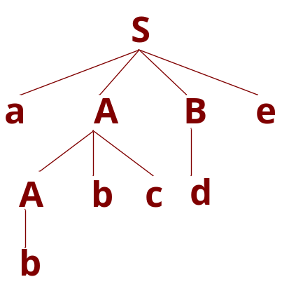
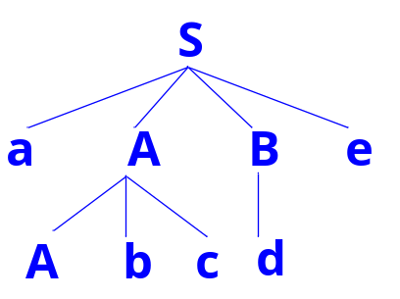
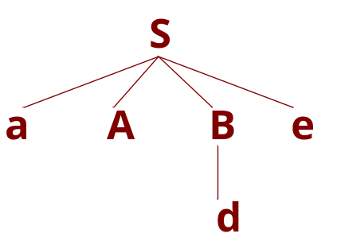
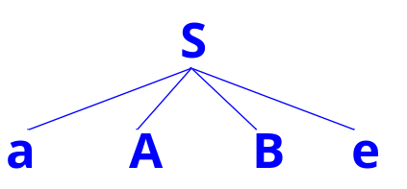

“剪句柄”： 3.5.1.1 规范归约与“剪句柄”（续3）
文法：(1) S→aABe (2) A→b (3) A→Abc (4) B→d
句子：abbcde
假设已经有了句子的分析树，则：
(2) A→b
(3) A→Abc
(4) B→d
(1) S→aABe
abbcde
<= aAbcde
<= aAde
<= aABe
<= S
需要解决的问题：
① 确定右句型中将要归约的子串（确定句柄）；
② 确定如何选择正确的产生式进行归约。
移进-归约：用一个栈“记住”将要归约句柄的前缀，句柄形成前移进，形成后归约。

Slide 7
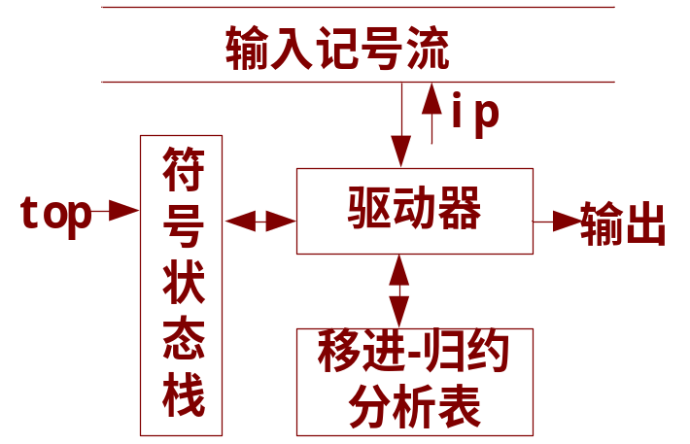
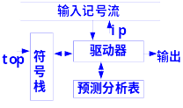
3.5.1.2 移进-归约分析器工作模式
移进-归约分析器的模型：
与预测分析对比：
移进-归约分析器：
1. 工作方式：格局与格局变换
2. 分析表
3. 驱动器（模拟算法）
4. SLR分析表的构造
5. LR（文法、语言、分析器）
预测分析器：
1.工作方式：格局与格局变换
2.分析表
3. 驱动器（模拟算法）
4. 预测分析表的构造
5. LL（文法、语言、分析器）

Slide 8
3.5.1.2 移进-归约分析器工作模式（续1）
对照预测分析：
① 匹配终结符（弹出）
② 展开非终结符（最左推导）
工作方法：放幻灯，每个幻灯片是一个格局。
格局： （栈中内容，当前剩余输入，改变格局的动作）
改变格局的动作：
1. 移进(shift)：当前剩余输入的下一终结符进栈。
2.归约(reduce)：将栈顶句柄替换为对应非终结符(最左归约)
3.接受(accept)：宣告分析成功
4. 报错(error)：发现语法错误，调用错误恢复例程

Slide 9
3.5.1.2 移进-归约分析器工作模式（续2）
例3.27 用移进-归约方法分析abbcde：
abbcde<=aAbcde<=aAde<=aABe<=S
(1)S→aABe (2)A→b
(3)A→Abc (4)B→d
栈 剩余输入 改变格局的动作
1 # abbcde#
2 #a bbcde#
3 #ab bcde#
4 #aA bcde#
5 #aAb cde#
6 #aAbc de#
7 #aA de#
8 #aAd e#
9 #aAB e#
10 #aABe #
11 #S #
移进
移进
归约，(2)A→b
移进
移进
归约，(3)A→Abc
移进
归约，(4)B→d
移进
归约，(1)S→aABe
接受
可以看出：
1. 句柄总是在栈顶形成(最左归约)。
2. 栈中保留的总是一个右句型的前缀(加上若干终结符形成句型)，称为活前缀；
3. 最左归约是逻辑上从下到上构造一棵分析树，或从下到上为分析树剪句柄。
需要解决的问题： （由分析表确定）
  如何保证栈中总是活前缀 (指导移进) ；
  如何确定栈顶已经形成句柄并选择正确的产生式进行归约(指导归约)。

Slide 10
3.5.2 LR分析
LR分析的特点：
1. 采用最一般的无回溯移进-归约方法；
2. 可分析的文法是LL文法的真超集；
3. 能够及时发现错误，并能最快地从左到右扫描输入序列。
4. 分析表较复杂，难以手工构造；
LR分析的核心： 移进-归约(LR)分析表＋驱动器
首先了解工作原理（分析表的组成、分析算法）
然后讨论分析表的构造
依据的文法及特点:(p82)
E → E-T （1）
| T （2）
T → T*F （3） (G3.12)
| F （4）
F → -F （5）
| id （6）
允许左递归
－：一元，二元

Slide 11
3.5.2.1 LR分析与LR文法
E→E-T|T T→T*F|F F→-F|id
<1> 移进-归约分析表
<2> 格局与改变格局的动作
 | id | - | * | # | E | T | F
0 | s4 | s5 |  |  | 1 | 2 | 3
1 |  | s6 |  | acc
2 |  | r2 | s7 | r2
3 |  | r4 | r4 | r4
4 |  | r6 | r6 | r6
5 | s4 | s5 |  |  |  |  | 8
6 | s4 | s5 |  |  |  | 9 | 3
7 | s4 | s5 |  |  |  |  | 10
8 |  | r5 | r5 | r5
9 |  | r1 | s7 | r1
10 |  | r3 | r3 | r3
开始格局：(#0， ω#， 移进)
接受格局：(#0Si， #， 接受)
其他格局：(#δ，ω'#， ? )
改变格局的四个动作：
① action[s,a]=si：(移进)
② = rj：归约：用第j个产生
式的左部替换栈顶中的句柄
③ = acc：接受
④ = 空白：报错
⑤ goto[s,A]=s'：s状态下遇到
A转移到状态s'。
提示：②和⑤共同完成归约。
动作表(action)
转移表(goto)
action[s,a]确定改变格局的动作(与输入有关)
goto[s,A]指示非终结符的状态转移

Slide 12
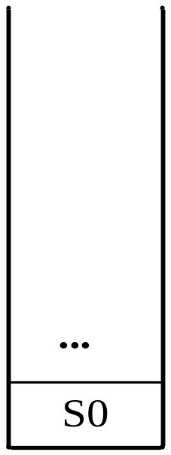




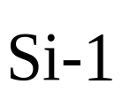
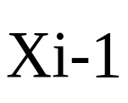
3.5.2.1 LR分析与LR文法（续1）
算法3.8 LR分析(驱动器)
输入 输入序列ω和文法G的LR分析表（action与goto）
输出 若ω属于L(G)，得到ω的规范归约，否则指出一个错误
方法
初始格局为：（#0，ω#， 第1个动作），其中0是初态
令ip指向ω#中的第一个终结符，top指向栈顶初始状态；
loop s:=top^; a:=ip^;
case action[s，a] is
shift s':
reduce by A→β:
accept: return; -- 成功返回
others: error; -- 出错处理
end case;
end loop; ■
习惯上：实际的算法中仅存放状态
push(a); push(s'); next(ip); -- 移进
pop(2*|β|); -- 弹出句柄和相应状态
s' := top^; -- 暴露出当前栈顶状态s'
push(A); -- 产生式左部符号进栈
push(goto(s'，A)); -- 新栈顶状态进栈
write(A→β); -- 完成归约，跟踪分析轨迹

Slide 13
3.5.2.1 LR分析与LR文法（续2）
栈 剩余输入 动作
#0 id--id*id# s4
#0id4 --id*id# r6(F→id)
#0F3 --id*id# r4(T→F)
#0T2 --id*id# r2(E→T)
#0E1 --id*id# s5
#0E1-6 -id*id# s5
#0E1-6-5 id*id# s4
#0E1-6-5id4 *id# r6(F→id)
#0E1-6-5F8 *id# r5(F→-F)
#0E1-6F3 *id# r4(T→F)
#0E1-6T9 *id# s7
#0E1-6T9*7 id# s4
#0E1-6T9*7id4 # r6(F→id)
#0E1-6T9*7F10 # r3(T→T*F)
#0E1-6T9 # r1(E→E-T)
#0E1 # acc
 | id | - | * | # | E | T | F
0 | s4 | s5 |  |  | 1 | 2 | 3
1 |  | s6 |  | acc
2 |  | r2 | s7 | r2
3 |  | r4 | r4 | r4
4 |  | r6 | r6 | r6
5 | s4 | s5 |  |  |  |  | 8
6 | s4 | s5 |  |  |  | 9 | 3
7 | s4 | s5 |  |  |  |  | 10
8 |  | r5 | r5 | r5
9 |  | r1 | s7 | r1
10 |  | r3 | r3 | r3
id--id*id#
R4,r6,r2 动作 是因为
规约的优先级比移进高。
若可以规约则先进行规约，再移进
E → E-T （1）
| T （2）
T → T*F （3）
| F （4）
F → -F （5）
| id （6）
格局状态是根据输入句子id-– id*id而变化，
单操作数符号 – 优先级 大于 乘号* 大于 减号-
shift s':
push(a); push(s'); next(ip);
reduce by A→β:
pop(2*|β|);
s':=top^;
push(A); push(goto(s'，A));
write(A→β);

Slide 14
3.5.2.1 LR分析与LR文法（续3）
定义3.15 若为文法G构造的移进-归约分析表中不含多重定义的条目，则称G为LR(k)文法，分析器被称为是LR(k)分析器，它所识别的语言被称为LR(k)语言。L表示从左到右扫描输入序列，R表示逆序的最右推导，k表示为确定下一动作向前看的终结符个数，一般情况下k<=1。当k=1时，简称LR。 ■
LR 分析器是一大类（移进－归约）分析器:
1. 根据分析表的构造，有
LR(0)、SLR(1)、LALR(1)、LR(1)分析器。
2. 它们功能的强弱和构造的难度依次递增。
3. 当k>1后，分析器的构造趋于复杂，一般情况下并不构造k>1的LR(k)分析器。
我们仅构造SLR(1)分析器。

Slide 15
3.5.2.2 构造SLR(1)分析器
思路：首先构造一个可以识别文法G中所有活前缀的DFA， 然后根据DFA和简单的向前看信息构造SLR分析表。
<1> 活前缀与LR（0）项目
定义3.16 出现在移进-归约分析器栈中的右句型的前缀，被称为文法G的活前缀（viable prefix）。 ■
活前缀的两个特点：
1．右句型的前缀；
2．已在分析栈中
即：活前缀＋若干剩余输入（不在栈中）＝ 右句型。
（#0E1-6-5 id*id# s4）
这意味着：在移进-归约分析中，只要保证已扫描过的输入序列可以归约为一个活前缀，则分析到目前为止没有错误。
构造SLR分析表的关键：为文法G构造一个识别它的所有活前缀的DFA。
步骤：文法→ NFA→DFA
问题：识别活前缀的NFA是什么？

Slide 16
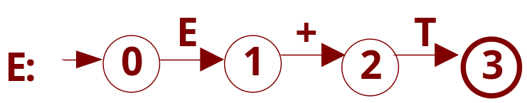
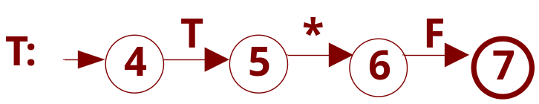
3.5.2.2 构造SLR(1)分析器（续1）
回顾产生式与文法的状态转换图(E→E+T和T→T*F) ：
它们是FA，而且是NFA。因为从状态1经+既到达状态2也到达状态4（为什么？）；
那么，如何表示NFA的状态？
在产生式的右部加入一个点“.”，用它在右部的位置表示一个NFA的状态。
定义3.17 一个LR(0)项目(简称项目)是这样一个产生式，在它右部的某个位置有一个点“.”。对于A→ε，它仅有一个项目A→.。 ■

Slide 17

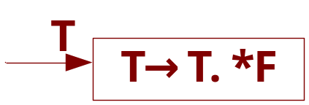
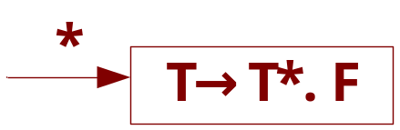

3.5.2.2 构造SLR(1)分析器(续2)
E→E-T|T T→T*F|F F→-F|id 的全部LR(0)项目：
E→.E-T E→E.-T E→E-.T E→E-T.
E→.T E→T.
T→.T*F T→T.*F T→T*.F T→T*F.
T→.F T→F.
F→.-F F→-.F F→-F.
F→.id F→id.
即：每个项目是NFA的一个状态；每个产生式是一个识别活前缀的NFA；
项目A→α.β显示了分析过程中看到(移进)了产生式的多少。
β不为空的项目称为可移进项目，
β为空的项目称为可归约项目。
于是：所有产生式构成识别文法G所有活前缀的NFA，将其确定化即得到识别活前缀的DFA。
项目如何识别活前缀：
若 T→.T*F是识别活前缀α的状态，
则 T→T.*F是识别活前缀αT的状态。
产生式T→T*F是识别活前缀αT*F的NFA。

Slide 18
3.5.2.2 构造SLR(1)分析器（续3）
<2> 拓广文法与识别活前缀的DFA
a．拓广文法G'
G' = G∪{S'→S}
目的是使最终构造的DFA 具有唯一的初态和终态；
其中：S'→.S是识别S的初态，
S'→S.是识别S的终态。
文法G3.12： E→E-T|T T→T*F|F F→-F|id
的拓广文法： G' = G∪{E'→E}
唯一初态与终态： E'→.E 和 E'→E.

Slide 19
3.5.2.2 构造SLR(1)分析器（续4）
b．NFA（项目）→DFA（项目集）
词法分析器－“子集法” ：
① ε_闭包(I)：从状态集I不经任何字符能到达的状态全体；
② smove（I，a）：所有从I经字符a能直接到达的状态全体。
类似的两个过程：
① closure(I)：从项目集I不经任何文法符号到达的项目全体；
② goto(I，x)：所有从I经文法符号x能直接到达的项目全体。

Slide 20
3.5.2.2 构造SLR(1)分析器（续5）
定义3.18 项目集I的闭包closure(I)是这样一个项目集
1. I中的所有项目属于closure(I)；
2. 若A→α.Bβ属于closure(I)，则所有形如B→.γ的项目属于closure(I)；
3. 其它任何项目不属于closure(I)。 ■
定义3.19 对所有属于项目集I、且形如[A→α.Xβ]的项目（X∈N∪T），goto(I，X)是所有形如[A→αX.β]的项目。
■
设J=goto(I，X)，K=closure(J)，K中项目A→α.β分为两类：
1. J： α非空，因为至少有一个X。
2. K-J： α=ε，即 "."在产生式右部最左边；
可由J的某个项目计算而来（K-J=closure(J)-J）。

Slide 21
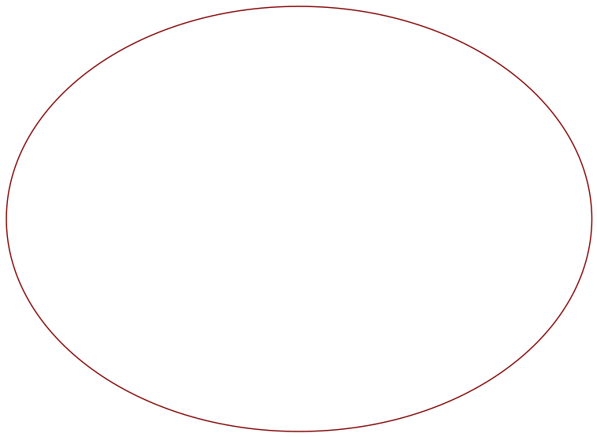
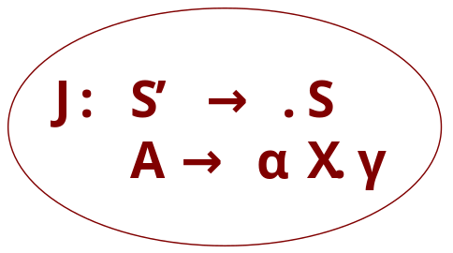

3.5.2.2 构造SLR(1)分析器（续6）
定义3.20 项目[S’→.S]和所有“.”不在产生式右部最左边的项目称为核心项目(kernel items)，其它“.”在产生式右部最左边的项目(不包括[S’→.S])称为非核心项目(nonkernel items)。
核心项目：J=goto(I，X)，S'→.S（作为项目集的代表）
非核心项目：closure(J)-J（特点：可由J某中某项目算得）
closure(J)

Slide 22
3.5.2.2 构造SLR(1)分析器（续7）
算法3.9 构造文法G的、基于LR(0)项目的、识别活前缀的DFA
输入：拓广文法G'
输出：DFA=(C, Dtran) -- C是状态集，Dtran是状态转移
方法：
项目集族，每个状态是一个项目集
加入closure(S’→.S)到C中，作为唯一未标记状态; -- 初态
while C中还有未标记状态I -- 考察所有未标记状态
loop
end loop; ■
标记I;
for I 状态下的每个文法符号x -- 考察所有边的标记x
loop
end loop;
if J:=closure(goto(I,x))非空 --有下一状态
then
end if;
Dtran[I,x]:= J; -- 记录下一状态转移
if J不在C中 -- 新状态待考察
then 不标记加入J到C；
end if;

Slide 23
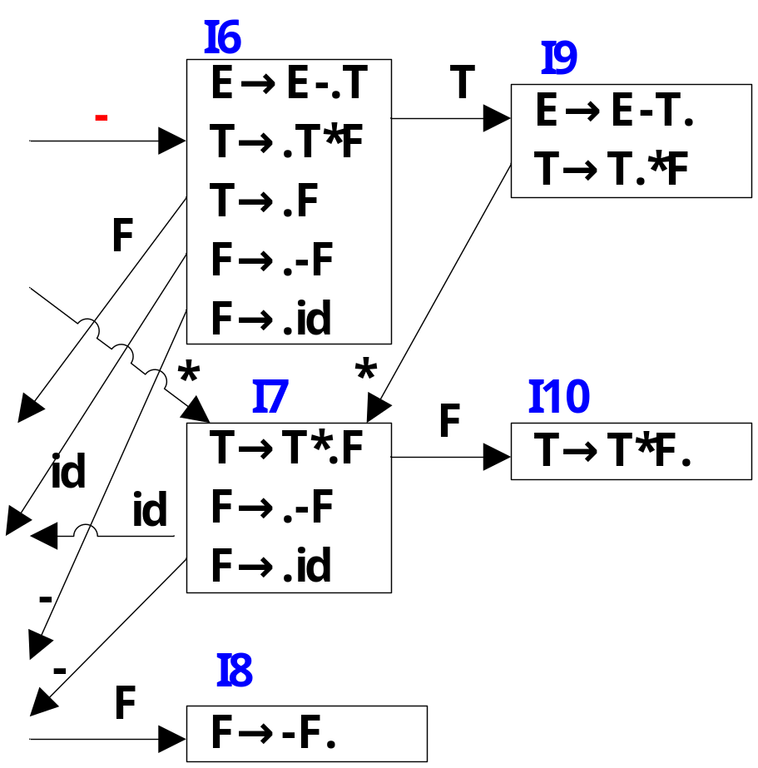

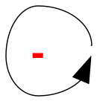
3.5.2.2 构造SLR(1)分析器（续8）
构造DFA：
计算DFA的初态，I0=closure({S'→.S})
计算所有状态的所有状态转移，即考察每个未标记状态I_{i}的 (closure(goto(I_{i},x)))
I0
I1
E
E’→E.
E→E.-T
E'→.E
E→.E-T
E→.T
T→.T*F
T→.F
F→.id
F→.-F
I2
T
E→T.
T→T.*F
F
I3
T→F.
id
I4
E’ → E
E→E-T|T
T→T*F|F
F→-F|id
F→id.
初态：
终态：
I5
I0
I1
－
F→ -.F
F→ .-F
F→ .id

Slide 24
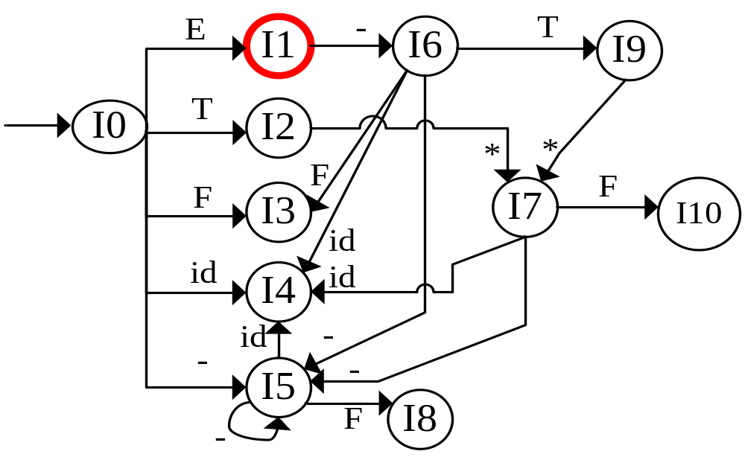
3.5.2.2 构造SLR(1)分析器（续8）
构造DFA：
计算DFA的初态，I0=closure({S'→.S})
计算所有状态的所有状态转移，即考察每个未标记状态I_{i}的 (closure(goto(I_{i},x)))
问题：此DFA如何识别活前缀(指导移进-归约分析)？
边标记：N∪T
有死状态
任一状态的所有入边标记均相同
I0
I1
E
E’→E.
E→E.-T
E'→.E
E→.E-T
E→.T
T→.T*F
T→.F
F→.id
F→.-F
I2
T
E→T.
T→T.*F
F
I3
T→F.
id
I4
F→id.
初态：
终态：
I5
I0
I1
－
F→ -.F
F→ .-F
F→ .id

Slide 25
<3> 如何识别活前缀 3.5.2.2 构造SLR(1)分析器（续9）
定义3.21 若存在最右推导S’ αAω=>αβ₁β₂ω，则称项目[A→β₁.β₂] 对活前缀αβ₁有效。 ■
项目A→β₁.β₂对活前缀αβ₁有效，具有两层含意：
  1. 从DFA初态开始，经αβ₁可到达该项目(项目所在状态)；
  2. 在当前活前缀的情况下，该项目可指导下一步分析动作(αAω=>αβ₁β₂ω)。

Slide 26
<3> 如何识别活前缀（续1）
活前缀与项目的关系：
① 一个项目可能对若干个活前缀有效（例1）
项目A→β₁.β₂对所有从初态出发可以到达此项目的路径标记均有效（一个路径标记是一个活前缀）。
② 若干个项目可能对同一个活前缀有效（例2）
项目集中的所有项目对同一活前缀均有效。
综合①②可知：
同一项目集中的所有项目，对此项目集的所有活前缀均有效
即:
项目集中的每个项目均有同等权利指导下一步动作。

Slide 27
<3> 如何识别活前缀（续2）
活前缀与项目的关系：
综合①②可知：
同一项目集中的所有项目，对此项目集的所有活前缀均有效
即，项目集中的每个项目均有同等权利指导下一步动作
项目(集)有效的指导意义:
a.到目前为止分析是正确的；
b.指导下一步的分析：
A→β₁.β₂（可移进项）：移进β₂中第一个文法符号
B→β.（可归约项）：按产生式B→β归约
在识别文法G活前缀的DFA中，若每个项目集中最多有一个项目起作用，则下一步动作是确定的！
此文法是LR(0)文法。

Slide 28
<3> 如何识别活前缀（续3）
③ 项目集中的冲突和解决冲突的简单方法：SLR(1)
当一个项目集中同时存在：
A→β₁.β₂和B→β.：既可移进又可归约，移进/归约冲突
A→α.和B→β.：均可指导下一步分析，归约/归约冲突
解决方法：简单向前看一个终结符：
移进/归约冲突：若FIRST(β₂)∩FOLLOW(B)=Φ，冲突可解决
归约/归约冲突：若FOLLOW(A)∩FOLLOW(B)=Φ，冲突可解决
若冲突可以解决，则称文法为SLR(1)文法，构造的分析表为SLR(1)分析表。
否则就不是SLR(1)文法，需寻求能力更强的文法，即寻求新的项目集(如LR(1)项目集等)。

Slide 29
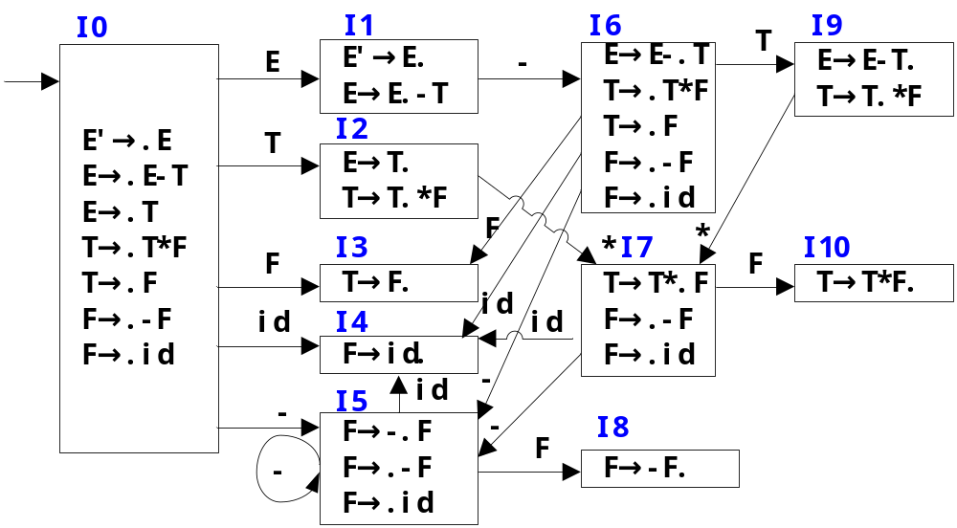
<3> 如何识别活前缀（续4）
G3.12’
E’→E
E→E-T|T
T→T*F|F
F→-F|id
FIRST(F) = {-, id}
FIRST(T) = {-, id}
FIRST(E) = {-, id}
FIRST(E')= {-, id}
FOLLOW(E')= {#}
FOLLOW(E) = {-, #}
FOLLOW(T) = {*, -, #}
FOLLOW(F) = {*, -, #}
考察：
I1、I2、I9均有移进/归约冲突。
它不是LR(0)的，但是：
I1： FIRST(-T)∩FOLLOW(E')=Φ
I2、I9： FIRST(*F)∩FOLLOW(E)=Φ
所以：此文法是SLR(1)文法。
?
?

Slide 30
<4> SLR分析表的构造
算法3.10 构造SLR分析表
输入 基于G的LR(0)项目集的、识别活前缀的DFA=(C, Dtran)
输出 若G是SLR(1)的，得到action和goto，否则指出一个错误
方法 按下述步骤构造分析表

Slide 31



<4> SLR分析表的构造
1.if DFA中有不能解决的移进/归约和归约/归约冲突
then error;
else
end if;
2. DFA的初态（S’→.S所在的状态），是分析表的开始状态。 ■
for 每个状态转移Dtran[i,x]=j
loop if x∈T
then action[i,x]:=Sj;
else goto[i,x]:=j;
end if;
end loop;
for 每个状态i的每个可归约项A→α. -- G的第k个产生式
loop if S'→ S.
then action[i, #]:=acc;
else for 每个a∈FOLLOW(A)
loop action[i,a]:=Rk; end loop;
end if;
end loop;
action[i, a] := Sj
goto [i, A] := k
分析表

Slide 32

分析表的构造 <4> SLR分析表的构造（续1）
1. 每个状态转移Dtran[i,x]=j： action[i,x]:=Sj; 或 goto[i,x]:=j;
2. 每个状态i的可归约项A→α.：action[i, #]:=acc; 或 action[i,a]:=Rk;
 | id | - | * | # | E | T | F
0
1
2
3
4
5
6
7
8
9
10
s4
s5
1
2
3
s6
acc
r2
s7
r2
r4
r4
r4
r6
r6
r6
s4
s5
8
s4
s5
9
3
E’→E
E→E-T (1)
|T (2)
T→T*F (3)
|F (4)
F→-F (5)
|id (6)
s4
s5
10
r5
r5
r5
r1
s7
r1
FOLLOW(E')= {#}
FOLLOW(E) = {-, #}
FOLLOW(T) = {*, -, #}
FOLLOW(F) = {*, -, #}
r3
r3
r3
算法

Slide 33
本章复习
第2次上机

Slide 34
closure(I)的计算（教材85页）
改写后的算法
function closure(I) is
begin
J := I;
for 状态集J中的每个项目 A →α.Bβ
loop
exit when 再没有项目可以被加入到J中
end loop;
return (J);
end closure;
function closure（I） is
begin J := I；
for J中每个项目[A→α.Bβ]和G中每个产生式B→γ
loop
end loop；
return（J）；
end closure；
if B→.γ不在J中
then 加入[B→.γ]到J;
end if；
exit when 再没有项目可以被加入到J中；
for 文法G中 B 的每个候选项 B →γ
loop
if 项目 B→.γ 不在J 中
then 将项目 B→.γ增加到J中
end if;
end loop ;
注意此行位置
返回

Slide 35
function closure(I) is
begin J := I;
for 状态集J中的每个项目 A →α.Bβ
loop
exit when 再没有项目可以被加入到J中
end loop;
return (J);
end closure;
for 文法G中 B的每个候选型 B→γ
loop
if 项目 B→.γ 不在J 中
then 将项目 B→.γ增加到J中
end if;
end loop ;
文法G'：E'→E E→E-T|T T→T*F|F F→-F|id
计算closure({E'→.E})：
J
E'→.E
E→.E-T
E→.T
T→.T*F
T→.F
F→.-F
F→.id
E'→.E E'→E.
E→.E-T E→E.-T E→E-.T E→E-T.
E→.T E→T.
T→.T*F T→T.*F T→T*.F T→T*F.
T→.F T→F.
F→.-F F→-.F F→-F.
F→.id F→id.
返回

Slide 36

1. 从初态出发的一条路径标记，就是一个活前缀 ；
2. 若有环，则有无穷多活前缀（无穷多路径）。
考察I5: 项目F→-.F
该项目对活前缀“T*-”、“E--”和“-”都有效。
因为：E'=>E=>T=>T* F
E'=>E=>E-T=>E- F
E'=>E=>T=> F
E’ → E
E→E-T|T
T→T*F|F
F→-F|id
=>T* - F （T*-.F）
=>E- - F （E--.F）
=> - F （-.F）
返回

Slide 37
再考察I5：F→-.F、F→.-F和F→.id对“T*-”均有效：
E'=>E=>T=>T* F
E'=>E=>T=>T* F =>T*- F
E'=>E=>T=>T* F =>T*- F
E’ → E
E→E-T|T
T→T*F|F
F→-F|id
=>T* - F （T*-.F）
=>T*- -F （T*-.-F）
=>T*- id （T*-.id）
返回

